Slide 1
THÈME : LES JOUEURS N’ARRIVENT PAS À SE FAIRE DE PASSES POUR ATTEINDRE LA CIBLE ADVERSE
CATÉGORIE U9 – WECKERLE THOMAS

Slide 2
Analyse du sujet
PROBLÈME TECHNIQUE : Ils n’ont pas les capacités nécessaires pour réaliser une passe précise et rapide : manque de coordination et de contrôle sur l’action. Ils n’ont pas les coordinations ou n’effectuent pas les enchaînements de coordinations nécessaires à la réalisation d’une passe rapide. Ils n’effectuent la coordination contrôle-passe de manière suffisamment rapide ; ils n’arrivent pas à s’organiser pour faire rapidement une passe dans un espace différent de celui d’où provient la balle. Le problème peut aussi venir d’un problème de contrôle et de dosage de la passe. Ils n’arrivent pas à faire des passes suffisamment précises en direction. Ils n’arrivent pas non plus à doser la passe en fonction de la distance du partenaire.
PROBLÈME TACTIQUE : Problème d’intention : les joueurs n’orientent pas leur jeu suffisamment rapidement vers l’avant. Problème de compréhension : les non-porteurs de balles restent en arrière du porteur de balle et ne lui offrent pas de possibilités de jeu vers l’avant. Ils ne savent pas bouger dans l’espace de jeu effectif dans le but de trouver des lignes de passes avec leurs coéquipiers et ainsi apporter une solution au porteur de balle. Problème de prise d’information/décision : le porteur de balle a du mal à repérer des partenaires situés dans la zone avant. La prise d’informations est lente et demande un portage important du ballon, ce qui nuit à un jeu vers l’avant rapide. ls ne reconnaissent pas la situation dans laquelle ils peuvent faire une passe vers l’avant : prise d’informations au mauvais moment. Le manque de prise d’information sur l’action en cours ne permet pas au joueur de jouer rapidement en une ou deux touches pour trouver ses partenaires. De ce fait, le temps de réaction est trop long entrainant un temps pour la prise de décision plus rapide et donc une exécution de la passe dans l’urgence.
PROBLÈME MENTAL : Ils n’osent pas prendre des risques : manque de confiance en soi, peur de la prise de responsabilités et peur de l’échec.

Slide 3
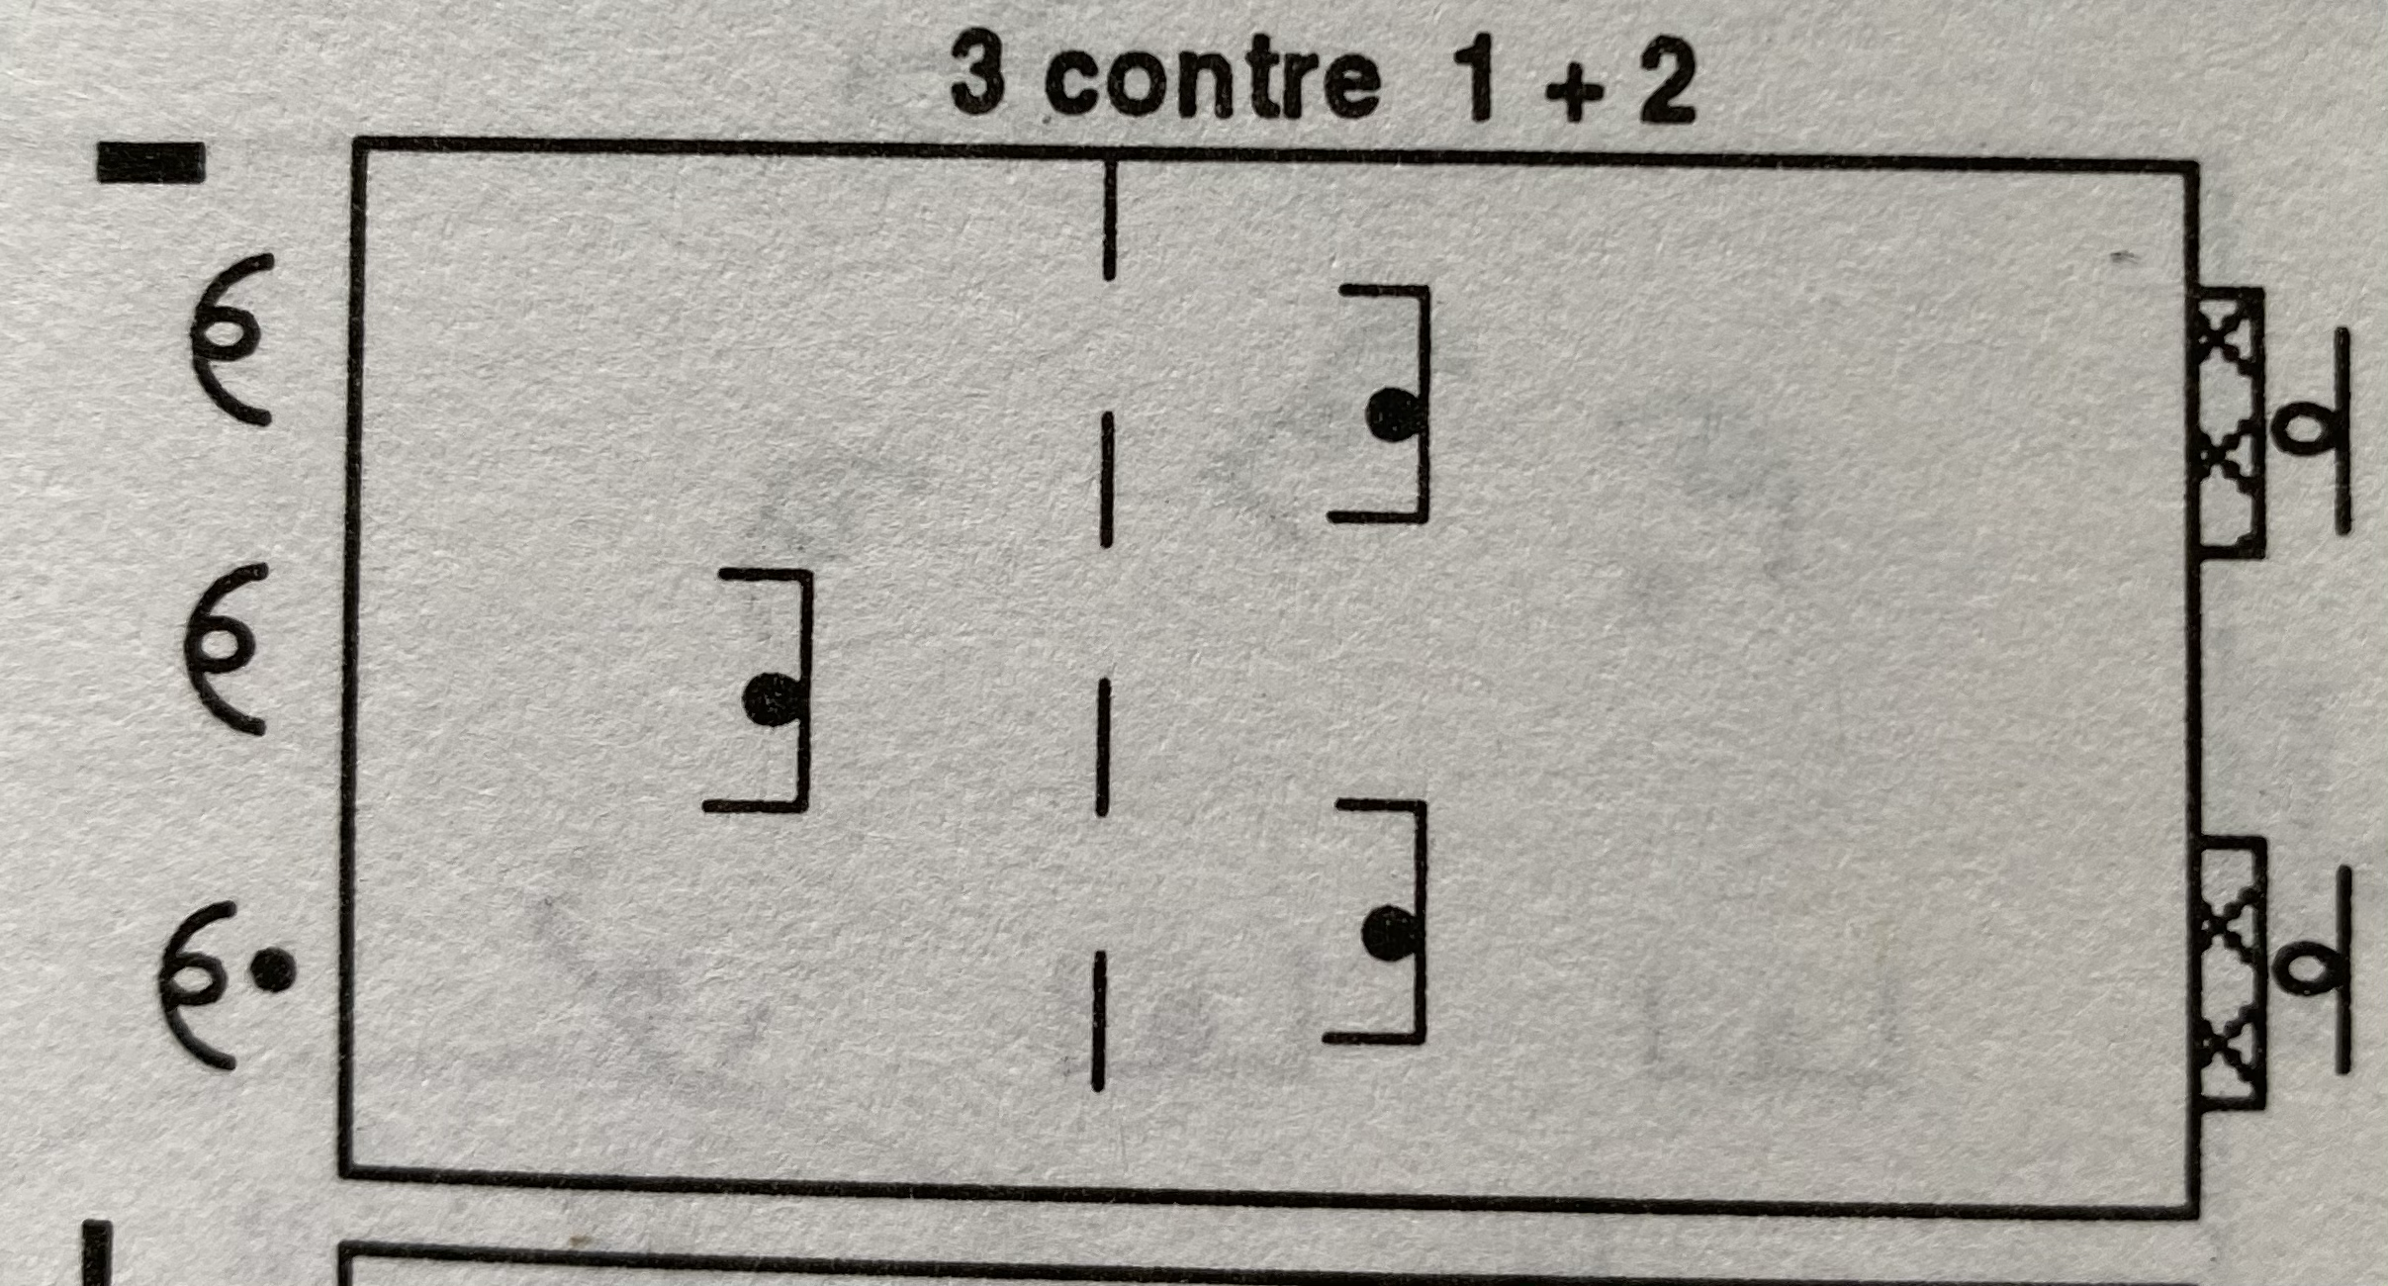
SITUATION 1 : EXERCICE TACTIQUE
THÈME : Progresser
OBJECTIF : S’organiser collectivement en surnombre pour atteindre la cible.
BUTS : Marquer le but
DISPOSITIF : CF Schéma, taille du terrain : 20x30
CONSIGNES : Terrain divisé en 2. Les joueurs partent ensemble à 3 et rencontrent un premier défenseur. Passé ce premier défenseur ils doivent ensuite passer deux autres défenseurs avant de pouvoir marquer. Deux cages sont disponibles placés deux mètres derrière la ligne du terrain. Passe vers l’arrière interdite.
CRITÈRES RÉAL : Porteur de balle : si l’espace est libre, je vais vers la cible. Si je suis pris par un défenseur, je cherche une solution en avant ou latéralement. Non porteur : je me positionne en avant ou à hauteur du porteur de balle pour lui offrir des solutions. Je sors de l’axe porteur de balle-défenseur pour offrir des solutions. Je suis en mouvement pour mettre en difficulté la défense. Les deux non-porteurs de balle s’organisent pour offrir deux solutions.
VARIABLES : 3+1+1 / 3 contre 2 + 2
CRITÈRES RÉUSSITE : 2 points par but marqué
MATÉRIELS : 2 buts
RÉGULATION : questions posées par l’entraîneur aux joueurs : comment s’organiser pour passer le premier défenseur ? Comment s’organiser pour passer les deux suivants et marquer ?
INDICATEURS DE PROGRÈS : Nombre de pertes de balle dans la zone avec un défenseur / Nombre de pertes de balle dans la zone avec deux défenseurs.

Slide 4
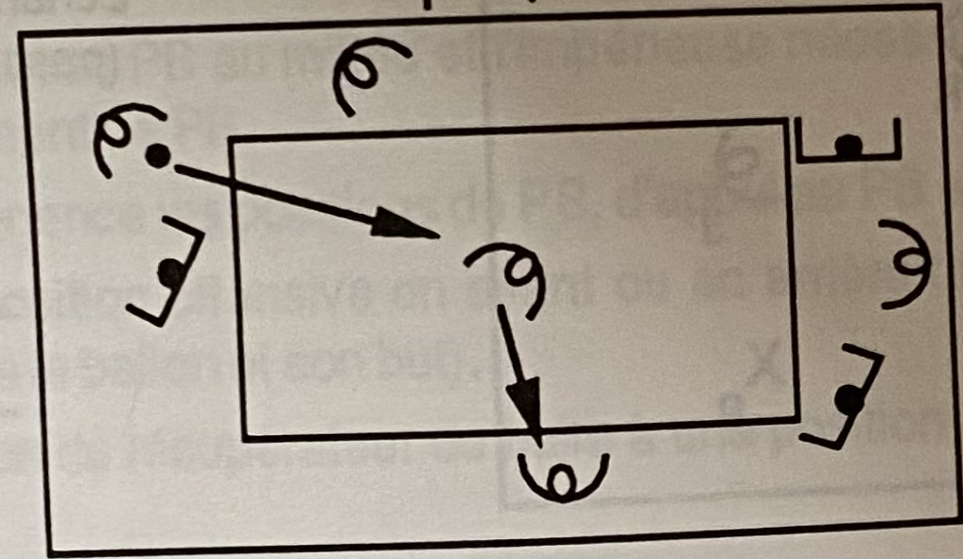
SITUATION 2 : EXERCICE TECHNIQUE
THÈME : Progresser
OBJECTIF : S’organiser rapidement pour faire une bonne passe
BUTS : Réaliser le plus de passes possibles en une minute
DISPOSITIF : CF Schéma, taille du terrain : 20x20 + carré de 5x5 pour le joueur seul
CONSIGNES : Un joueur est au centre, 4 autres joueurs sont autours du carré et 3 défenseurs. Ils doivent réaliser le plus de passes possibles sans qu’un défenseur intercepte le ballon. Le joueur au milieu réalise 3 tentatives d’une minute.
CRITÈRES RÉAL : Pour le joueur au centre : S’organiser rapidement pour faire une passe à un joueur libre, orientation du corps vers le joueur à qui il souhaite faire la passe. Enchaîner rapidement contrôle/orientation/passe. Si joue à une touche de balle : s’orienter à l’avance. Jouer avec l’intérieur du pied. Pour les joueurs autour du centre : Obligation de jouer rapidement au vue de la pression des défenseurs, jouer en une touche.
VARIABLES : Rajouter un défenseur / Enlever un défenseur
CRITÈRES RÉUSSITE : 1 pt par passe, niveau 1 : 10 passes / niveau 2 : 20 passes / niveau 3 : 30 passes.
MATÉRIELS : 5 ballons
RÉGULATION : Questions posées par l’entraîneur aux joueurs : Comment réaliser une bonne passe suite à un contrôle, sans contrôle ? Surface du pied ? Orientation du corps ?
INDICATEURS DE PROGRÈS : Nombre de passes réalisées / Nombre de passes en une ou deux touches / Nombre de tentatives d’une minute sans perdre la balle.

